Slide 1
智行—交通灯控制系统
FPGA开发环境 Verilog编程语言 外设及功能利用 硬件设计 调试技能
团队成员：景士玲 王越洋 吕军阳 刘京鑫
时间：2023.11.27
汇报人：王越洋

Slide 2
目录
CONTENTS
01
作品介绍
02
作品的先进性与科学性
03
04
作品的适用范围及推广前景
作品使用说明及技术特点与优势

Slide 3
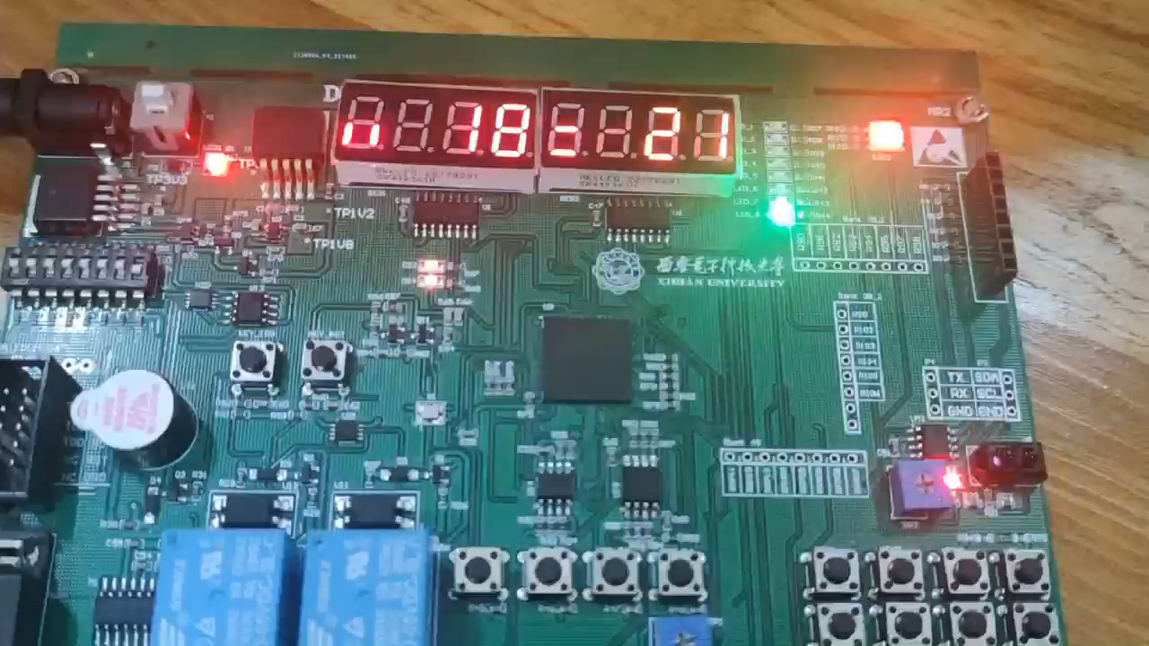
01
设计目的和基本思路
智行——智能交通灯控制系统主要目的是通过控制交通灯的灯色变化来有效地管理道路交通，确保车辆和行人的安全，提高交通流畅度。基本思路是利用传感器实时监测道路的车流量和特殊情况，通过微控制器处理数据并控制交通灯的信号变化。

Slide 4
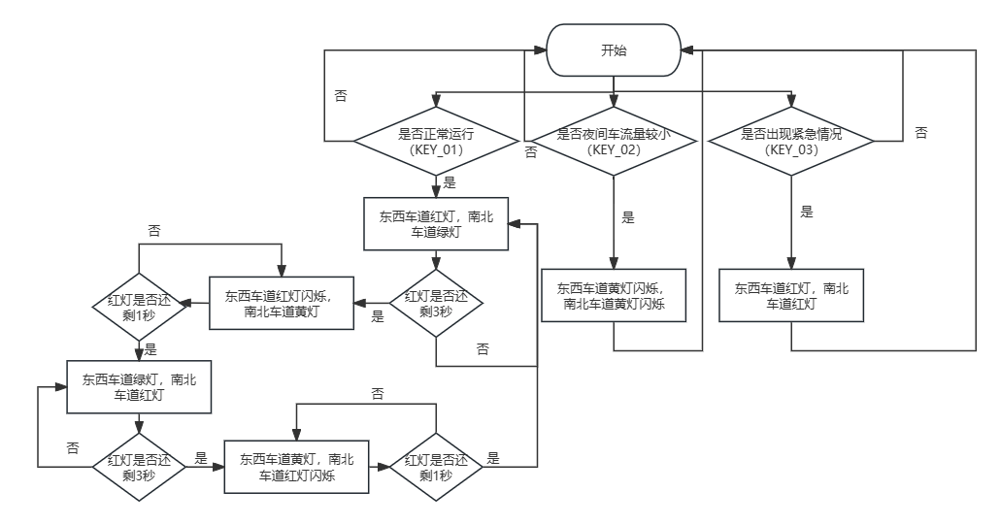
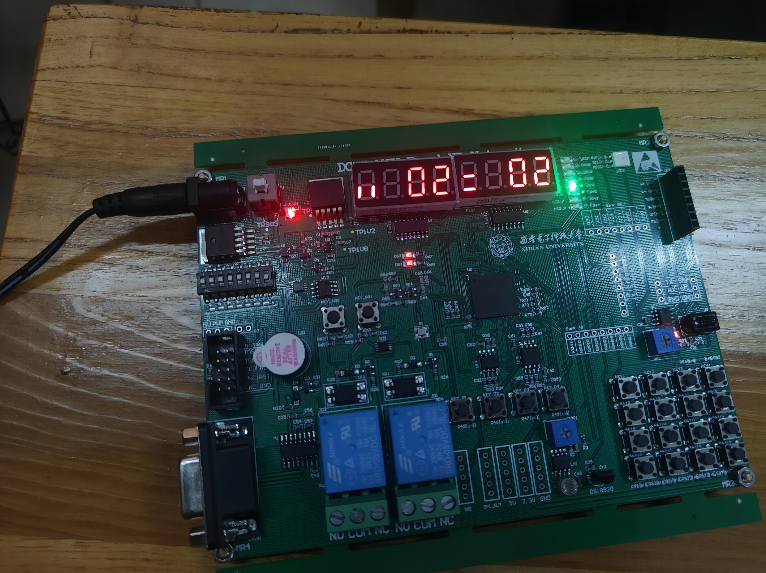
交通灯控制系统功能如下：
正常运行状态：东西车道红灯、南北车道绿灯→红灯还剩3秒时，东西车道红灯闪烁、南北车道黄灯→东西车道绿灯、南北车道红灯，如此反复；
夜间车流量较小状态：东西车道黄灯闪烁、南北车道黄灯闪烁，提示减速慢行；
出现紧急情况状态：东西车道红灯、南北车道红灯

Slide 5
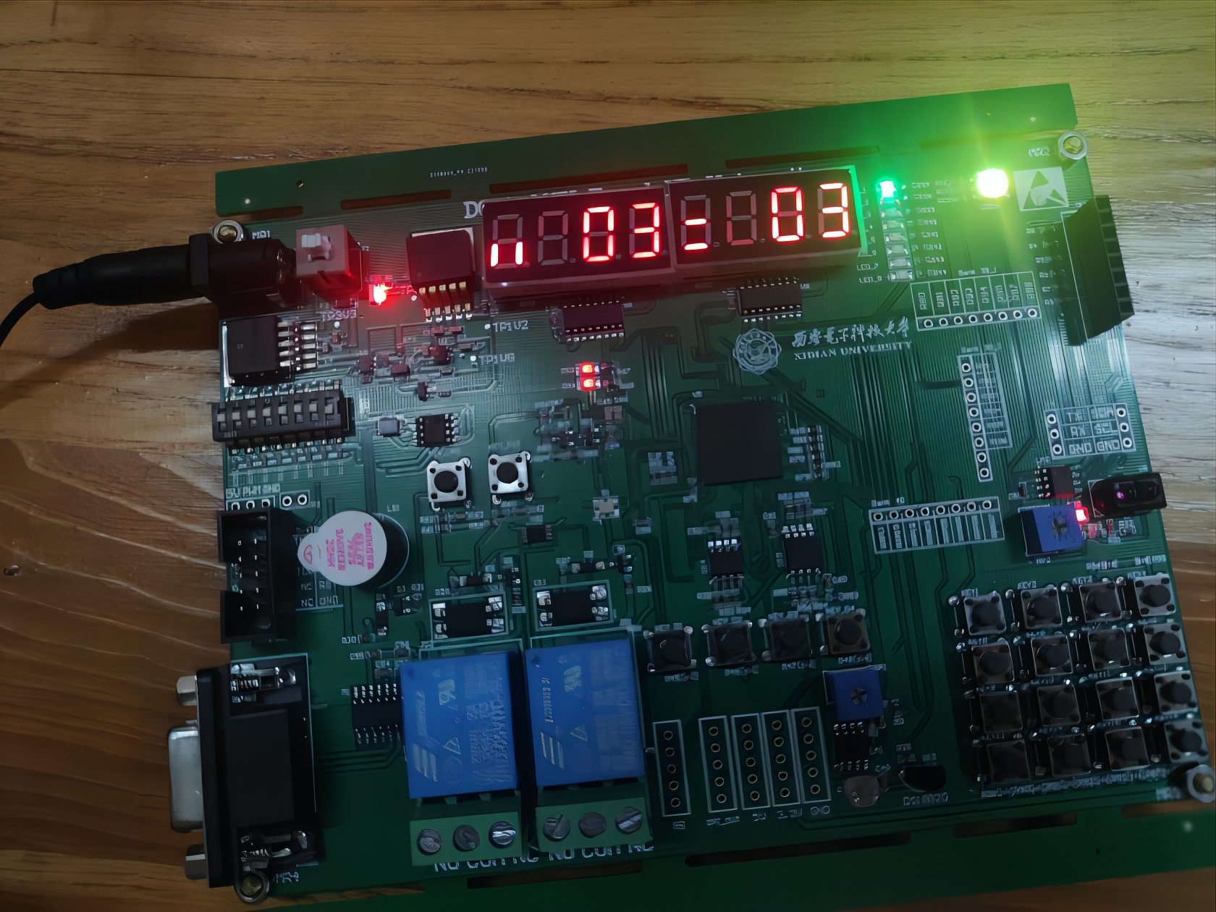
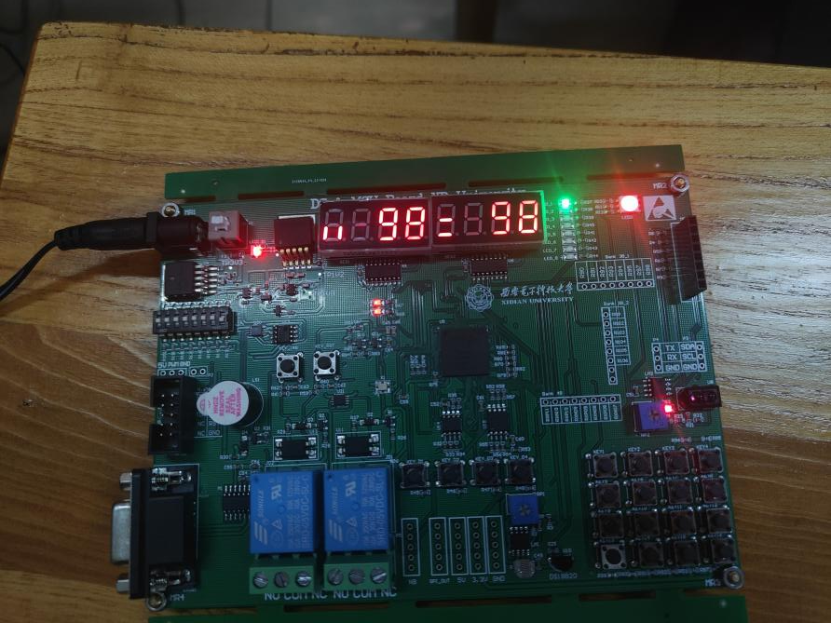

01
创新点
智能化感应：系统能够根据不同时间段和车流量自动调节交通灯的信号变化，实现智能交通管理。
紧急情况处理：当出现紧急情况时，系统能够自动切换到紧急模式，全面红灯停车，确保道路交通安全。
夜间车流量
紧急状态
正常状态

Slide 6
01
技术关键
FPGA开发环境
外设及功能利用
掌握FPGA开发环境，包括硬件平台的选择和使用，以及开发工具和编译环境的使用。
通过已经学习的verilog编程经验，利用T20F256 FPGA开发板现有外设及功能进行课程设计，包括但不限于时钟、存储器、串口通信等功能模块的利用。
调试技能
能够熟练使用各种调试工具和方法，如仿真器等，进行电路的调试和验证。
01
02
03
04
05
Verilog编程语言
硬件设计
熟练使用Verilog描述语言编写数字电路设计，包括逻辑设计输入、引脚分配及锁定、调试、下载flash等。
掌握硬件设计的基本原理和方法，能够设计和实现基本的数字电路系统。

Slide 7



01
主要技术指标
1. 正常运行状态
东西车道红灯时长、南北车道绿灯时长、黄灯闪烁时长均符合交通标准。
2. 夜间车流量较小状态
3. 紧急情况状态
控制东西车道和南北车道的黄灯闪烁频率，既能提示减速慢行，又不影响交通流畅，保证效率和安全。
在紧急情况下，系统能够在短时间内切换到全红灯模式，最大程度地确保交通安全。

Slide 8
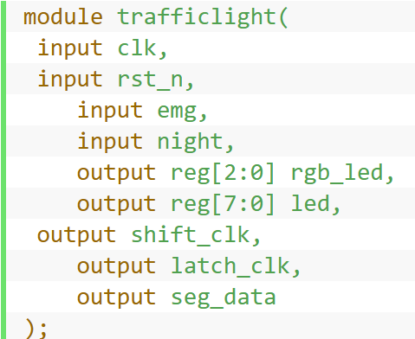
代码讲解
首先，模块命名为"trafficlight"，定义了8个输入输出接口：
输入接口：clk（时钟信号），rst_n（复位信号），
emg（紧急情况信号）， night（夜间模式信号），
以及四个数据接口data1、data2、data3和data4。
输出接口：rgb_led（红绿蓝三色灯信号），
led（交通灯信号），shift_clk（移位时钟信号），
latch_clk（锁存时钟信号），以及seg_data（段码数据
信号）。

Slide 9
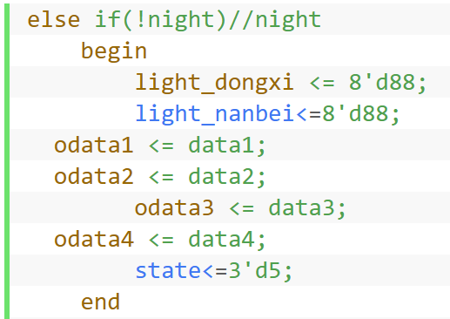
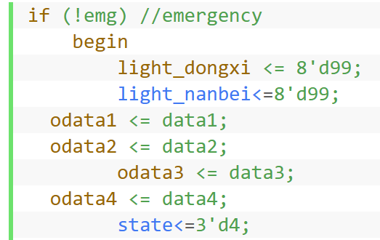
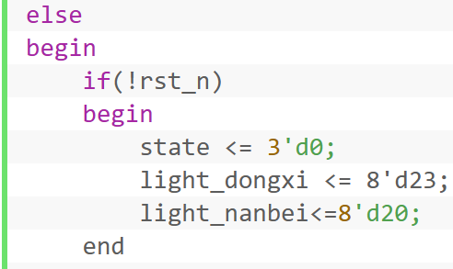
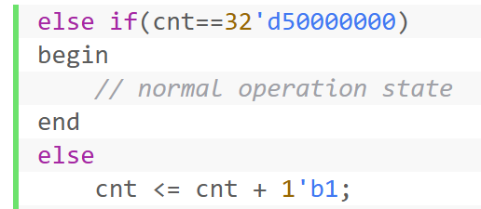
代码讲解
接下来是模块的功能定义：
2.在夜间状态下，南北方向和东西方向的灯都设置为黄灯
1.在紧急状态下，南北方向和东西方向的灯都设置为红灯
4. 在其他情况下，系统进入正常运行状态。当计数器cnt的值达到32'd50000000时，系统会根据当前状态执行相应的操作。
3.在复位时，初始化状态。设置初始状态为0，设置南北方向和东西方向的灯的初始值

Slide 10

02
作品的先进性与科学性
神州智行——智能化交通解决方案
让您的出行势在必行！
突出的实质性的技术特点和显著提升：
01
采用了FPGA开发板和Verilog编程语言，充分利用了FPGA的并行性和高效性，提高了系统的性能和灵活性。
02
使用了模块化的设计思想，将整个系统划分为多个子模块，方便了系统的维护和升级，降低了开发成本。
根据自己的需要添加适当的文字，此处添加详细文本描述，建议与标题相关尽量简洁... ...
03
采用了智能化的控制策略，能够根据车流量和道路情况自动调节信号灯的灯光变化，提高了交通流畅度和安全性。
04
采用了智能化的控制策略，能够根据车流量和道路情况自动调节信号灯的灯光变化，提高了交通流畅度和安全性。

Slide 11
03
作品的适用范围及推广前景
该作品采用了智能化的控制策略，能够根据车流量和道路情况自动调节信号灯的灯光变化，提高交通流畅度和安全性。随着人工智能和物联网技术的不断发展，智能交通灯控制系统将会得到更广泛的应用和推广。同时，该作品采用的模块化设计思想和FPGA开发板等先进技术，也为其他领域的控制系统设计提供了新的思路和方法。
本作品的适用范围广泛，可以应用于城市道路、高速公路和交通枢纽等场景的交通灯控制系统。此外，还可以推广到其他的领域，比如智能家居、工业控制和物联网等。
作品适用范围
作品推广前景

Slide 12
04
作品使用说明及技术特点与优势
作品使用说明
紧急情况处理：当出现紧急情况时，可以通过判断emg信号为低电平，触发紧急状态，此时系统会将所有车道设置为红灯。
将电脑与T20F256 FPGA开发板连接，确保电源、输入输出接口等连接稳定。
2. 正常运行
4. 安装与连接
在夜间或车流量较小时，可以通过判断night信号触发夜间模式，此时系统会降低信号灯的亮度，并调整信号灯的变化频率。
在正常运行状态下，交通灯控制系统会根据设定好的逻辑，自动调整交通灯的信号变化。
1. 安装与连接
3.紧急情况处理

Slide 13
04
技术特点与优势
基于FPGA的并行处理技术
作品使用FPGA作为核心控制器，充分利用其并行处理的优势，使得交通灯控制系统能够实时、快速地响应各种交通情况。
智能化控制策略
作品采用了智能化的控制策略，能够根据实时监测的车流量、道路情况等因素，自动调整交通灯的信号变化，从而优化交通流，提高道路通行效率。
紧急情况处理能力
作品具备紧急情况处理能力，当接收到紧急信号时，能够迅速将所有车道设置为红灯，确保道路交通安全。
模块化设计
作品采用模块化设计思想，使得整个系统结构清晰，便于后续的维护和升级。
灵活性与可扩展性
作品的设计灵活，可以方便地根据实际需求进行调整和优化。同时，该作品的技术方案也具有可扩展性，可以应用于其他类似的控制系统设计。

Slide 14
While(势在必行){ printf（“Thanks”）
}

